Slide 1
Муниципальное бюджетное дошкольное образовательное учреждение детский сад № 37
«Знакомство дошкольников с православным праздником Рождество Христово»
Составил: старший воспитатель
Чалапко Н.М.
.
Одинцовский муниципальный район, 2018

Slide 2
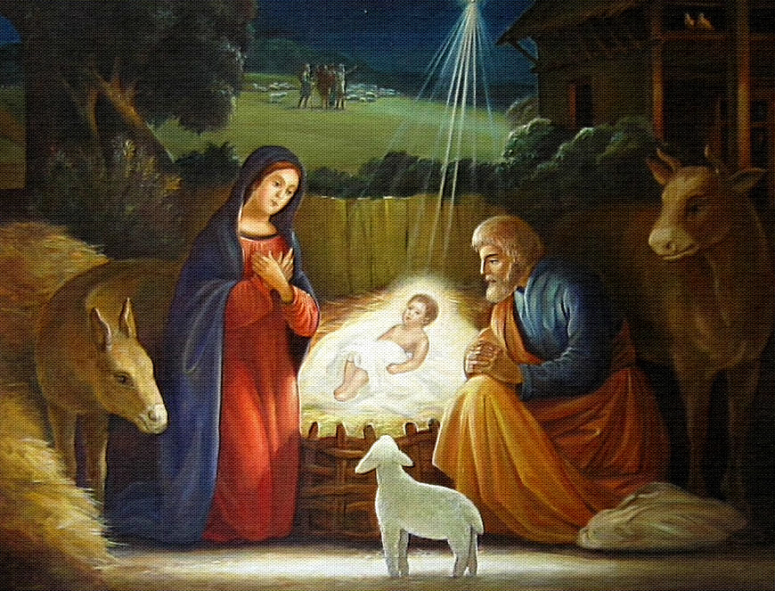
Цель:
Познакомить дошкольников с праздником Рождества Христова.

Slide 3
Задачи:
1. Познакомить детей с понятием «праздник», дать представление о том, какие бывают праздники, рассказать о празднике Рождества Христова.
2. Развивать познавательную активность детей.
3. Развивать свободное общение детей и взрослых, связную речь дошкольников.
4. Способствовать развитию творческих способностей детей.
5. Расширять представления детей о культурном наследии русского народа.
6. Воспитывать духовно-нравственные качества личности: стремление к доброте, скромности, любви к ближнему, послушание, трудолюбие, вежливость.

Slide 4
Методы:
Проблемная ситуация
Анализ текста
Игровая технология
Обобщение
Составление рассказа по картине
Мастер-класс

Slide 5
Выводы:
В рамках проведения ООД по духовно-нравственному воспитанию дошкольников на тему «Знакомство дошкольников с православным праздником Рождество Христово» (старшая группа) дети получили первоначальные знания о православном празднике, о традиции украшения рождественской ели, проявили нравственные качества, такие как доброта, забота о ближнем, трудолюбие, вежливость, уважение к старшим. В ходе ООД повысился интерес к православной культуре, традициям. Через продуктивную деятельность проявили творческие способности.

Slide 6
Оценка результатов:
Работа по духовно-нравственному воспитанию дошкольников в детском саду положительно влияет на формирование духовной личности ребенка. Взаимодействие с семьями воспитанников по данному вопросу является одной из важнейших задач в дошкольном учреждении. Работа с родителями способствует их включению в процесс духовно-нравственного воспитания, сплочению семьи, возрождению семейных традиций.

Slide 7
Проведение мастер-классов

Slide 8
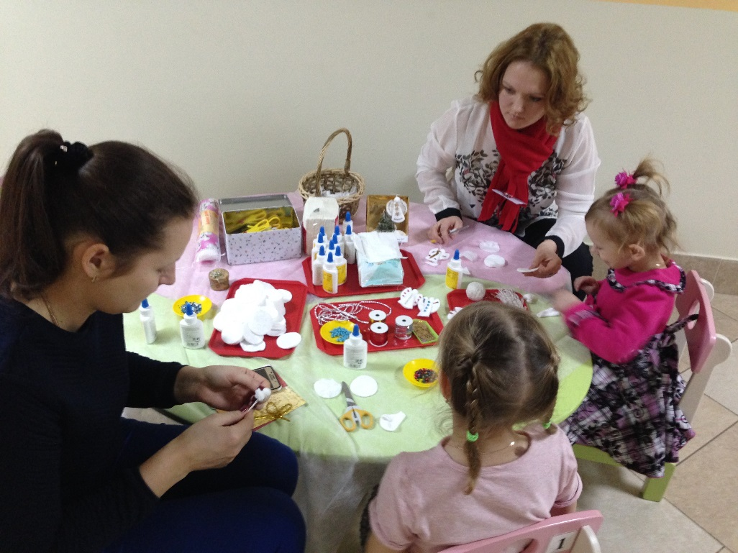
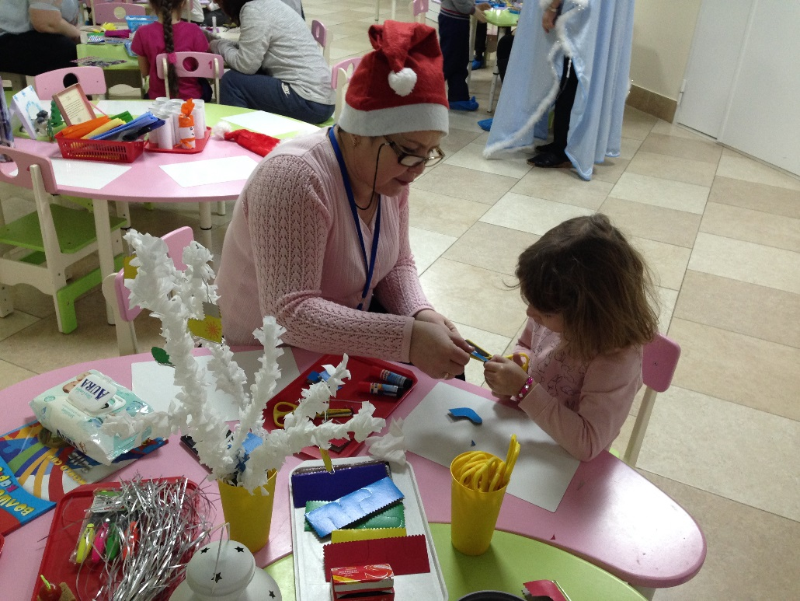
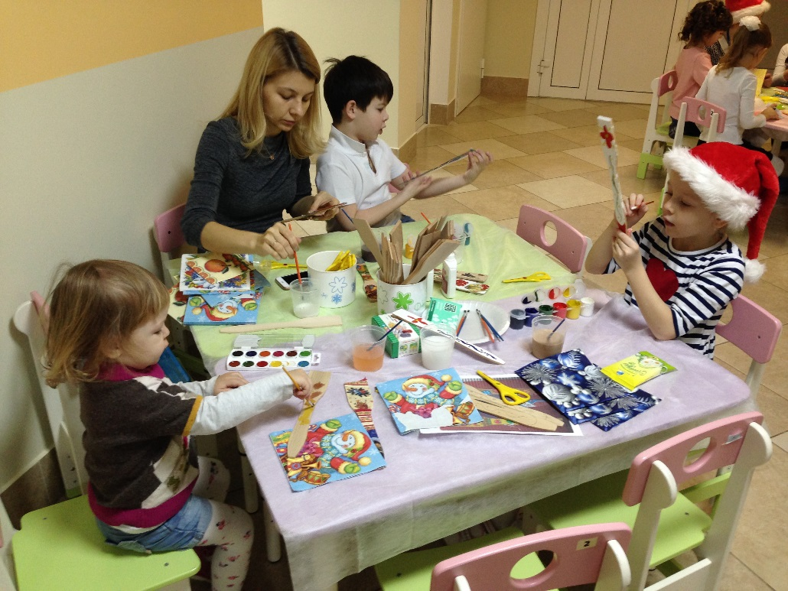
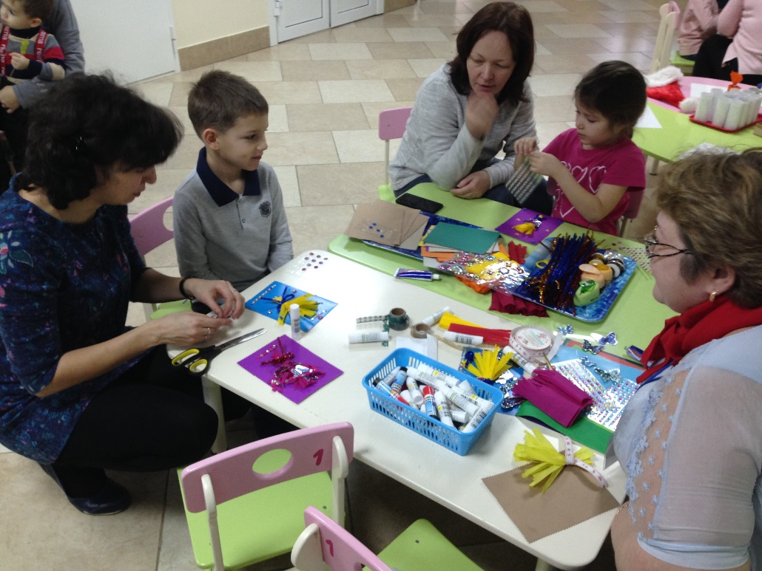

Slide 9
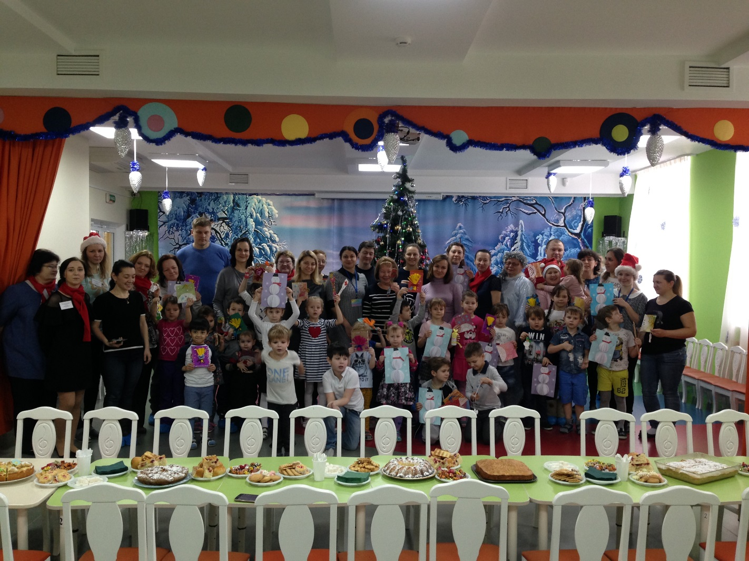
Традиция «Рождественские посиделки»

Slide 10
Холл 2 этажа – изменение развивающей предметно-пространственной среды детского сада

Slide 11
Холл 2 этажа – выставка творческих работ взрослых и детей

Slide 12
Творческие работы взрослых и детей

Slide 13
Ссылки на интернет-ресурсы
https://happy-school.ru/publ/detjam/detjam_o_prazdnikakh/chitaem_ikonu_rozhdestvo_khristovo/141-1-0-25106
https://www.portal-slovo.ru/pre_school_education/518/
http://www.radostmoya.ru/
http://rojdestvo.paskha.ru/
http://proza-pravoslavie.narod.ru/detskie/rojdestvenskie.htm#a1
http://skazki.clan.su/publ/rozhdestvenskie_skazki/5

Slide 14
Список литературы:
1. Добрый мир. Православная культура для малышей. Методическое пособие для педагогов, специалистов системы дошкольного образования. (Из опыта работы педагогов ДОУ Московской области по программе «Добрый мир»). - М.: Центр поддержки культурно-исторических традиций Отечества, 2017.
2. Шевченко Л.Л. Добрый мир. Православная культура для малышей. Методическое пособие с программой. – М.: Центр поддержки культурно-исторических традиций Отечества, 2011.
3. Шевченко Л.Л. Добрый мир. Православная культура для малышей. Книга 4. Православные праздники. Чему мы радуемся? – М.: Центр поддержки культурно-исторических традиций Отечества, 2011.

